Slide 1
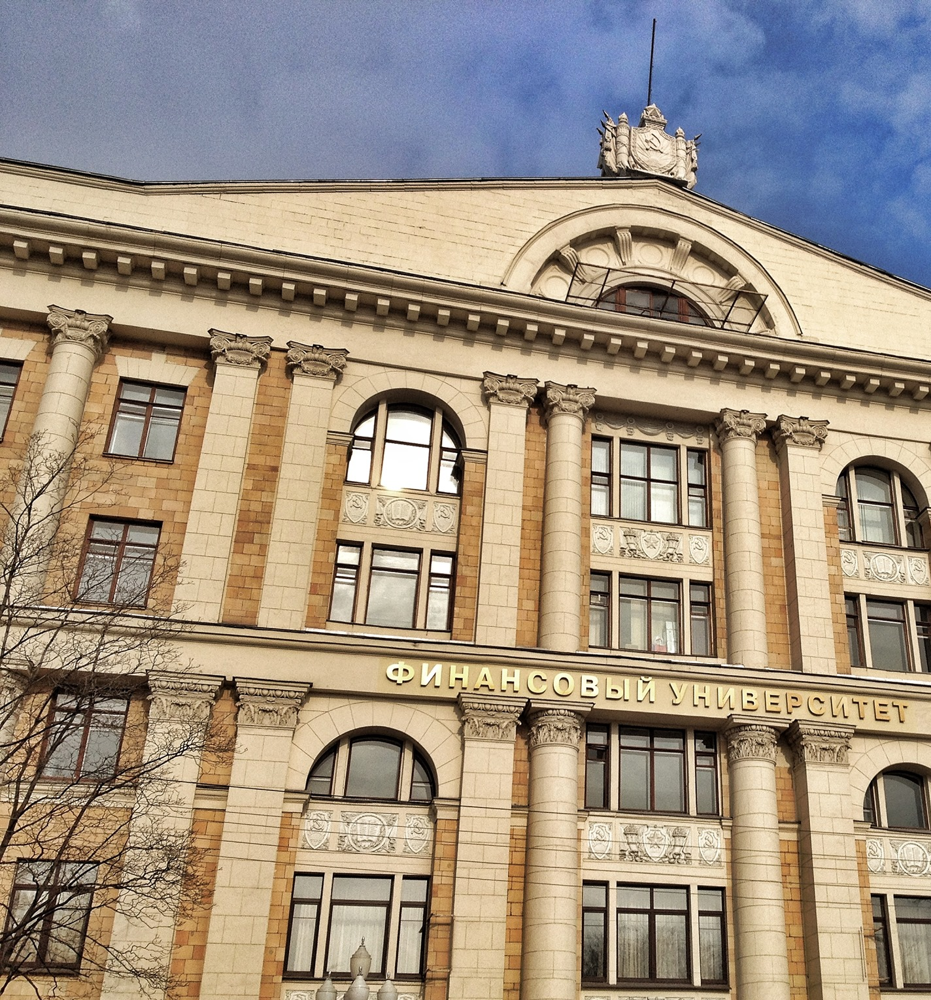

Организация практической подготовки при проведении практики обучающихся финансового университета
Отдел координации практической подготовки
2024-2025 уч. год

Slide 2




Документы, регламентирующие порядок организации практической подготовки при проведении практики обучающихся
Обучающиеся по целевому приёму:
Проходят практику СТРОГО в соответствии с пунктом «Права и обязанности» Договора о целевом направлении.
Положение о практической подготовке обучающихся федерального государственного образовательного бюджетного учреждения высшего образования «Финансовый университет при Правительстве Российской Федерации»
Регламент организации и проведения практической подготовки студентов, обучающихся по образовательным программам высшего образования – программам бакалавриата, программам специалитета, программам магистратуры, в Финансовом университете
Программа учебной практики
Программа производственной практики
График учебного процесса
Если между организацией – базой практики и Финуниверситетом не заключен долгосрочный договор о практической подготовке студентов, необходимо заключить договор о практической подготовке студента на срок практики.
Если между организацией – базой практики и Финуниверситетом заключен долгосрочный договор о практической подготовке студентов, необходимо предоставить письмо от профильной организации.
Продолжительность рабочего дня:
Практика студентов с иностранным гражданством
Студенты – иностранные граждане могут проходить практику по месту жительства, т.е. в другом государстве. В этом случае необходимо заключить договор о практической подготовке между образовательной организацией, находящейся в России, и профильной организацией, находящейся в другом государстве.
Поскольку образовательная организация будет заключать договор о практической подготовке с иностранной организацией, на такой договор она обязана получить заключение Минобрнауки России согласно статье 105 ФЗ об образовании. Требования к заключению установлены в ПП от 13.04.2022 г. № 645 «Об утверждении Правил подготовки и получения заключений, предусмотренных частью 4 статьи 105 ФЗ «Об образовании в Российской Федерации», данный процесс занимает не менее трех месяцев.
В возрасте от 18 лет и старше
- не более 40 часов в неделю
Для студентов, являющихся инвалидами I или II группы
– не более 35 часов в неделю

Slide 3

Обратите внимание!
Сбор заявлений от студентов о предоставлении места прохождения практики, составленных
по форме, и резюме принимаются в электронном виде не позднее чем за
2 месяца до начала практики - до 5 декабря 2024 г.
Прохождение практики в профильных организациях Финуниверситета осуществляется на безвозмездной основе
Распределение студентов по конкретным базам практик осуществляется с учетом имеющихся возможностей и требований организаций к теме выпускной квалификационной работы, а также уровню подготовки студента (средний балл успеваемости, уровень владения иностранными языками и т. д.)
Окончательное решение о принятии студентов принимает
профильная организация

Slide 4
Возможные варианты прохождения практики:
01
Прохождение практики
для студентов по целевому приему
02
Прохождение практики по месту трудовой деятельности
03
Самостоятельный поиск места прохождения практики
Договор о практической подготовке студентов
с профильной организацией либо письмо от профильной организации*
Договор о практической подготовке студентов
с профильной организацией
либо письмо от профильной организации*
В соответствии с договором
о целевом направлении
04
05
Прохождение практики
в профильных организациях-партнерах
Прохождение практики
в структурном подразделении Финуниверситета
Письменное заявление и Резюме
Заявление на прохождение практики
в структурном подразделении Финуниверситета
* Если между организацией – базой практики и Финуниверситетом заключен долгосрочный договор о практической подготовке студентов

Slide 5
Сроки практики
Направление подготовки: Управление персоналом
Профиль: Управление персоналом
Учебная группа: УПП21-1; 2; 3
Виды практики | Типы практики | Сроки практики
Учебная | Учебная практика: профессионально-ознакомительная практика | 06.02.2025-20.02.2025
Производственная | Производственная практика: практика по получению профессиональных умений и опыта профессиональной деятельности; преддипломная практика | 21.02.2025-19.05.2025
Из них защита отчетов по практики | 19.05.2025

Slide 6
Сроки практики
Направление подготовки: Управление персоналом
Направленность: Управление человеческими ресурсами
Учебная группа: УЧР23-1м
Виды практики | Типы практики | Сроки практики
Учебная | Учебная практика: научно-исследовательская работа | 06.02.2025-20.02.2025
Производственная | Производственная практика: профессиональная практика; преддипломная практика | 21.02.2025-03.05.2025
Из них защита отчетов по практики | 03.05.2025

Slide 7
Ответственные за практику
Факультет/кафедра (адрес) | Ответственный | Почта | Телефон
​​​Факультет социальных наук и массовых коммуникаций (Ленинградский просп., д. 49/2) | Сучилина Анна Александровна, заместитель декана по учебной работе | AASuchilina@fa.ru​ | 8(499)553-1241
Кафедра психологии и развития человеческого капитала (Ленинградский просп., д. 49/2) | Субочева Алла Олеговна, доцент ​​ | AOSubocheva@fa.ru ​

Slide 8
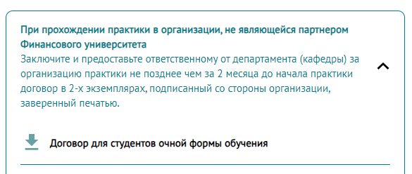

Как оформить договор о практической подготовке студента с профильной организацией?
Зайти на сайт Финансового университета (http://www.fa.ru) в раздел «Студентам» во вкладку «Практика» -
«Документы и формы» - «Документы, оформляемые до начала практики» - «При прохождении практики в организации, не являющейся партнером Финансового университета». Скачать договор.
Заполнить поля для ввода текста:
В «Шапке»:
Название организации (базы практики)
Должность и ФИО подписанта со стороны профильной организации
Документ на право подписи (Устав/«Положение о...»/Доверенность №… дата..)
Поле с номером договора и поле с датой НЕ ЗАПОЛНЯТЬ
Заполнить поля для ввода текста:
В разделе «1. Предмет договора»:
В пункте 1.2. - вид практики, курс, ФИО студента, учебная группа, срок практики
В пункте 1.3. - Руководитель практики от профильной организации
В пункте 1.4. – помещение профильной организации
После заполнения всех реквизитов 2 экземпляра Договора необходимо в первую очередь подписать и поставить печать в профильной организации.
С «живой» печатью и подписью
2 экз. Договора (не скан) передать ответственному за практику
на кафедру.
02
04
Скачать
01
03
Обратите внимание
Договоры не принимаются для подписания в следующих случаях:
Предоставлен договор в одном экземпляре
Предоставлен договор со сканированной подписью и/или печатью
Договор не по форме Финуниверситета без согласования
Договоры с допущенными ошибками в следующих пунктах отправляются на доработку:
Виды практики
Сроки практики
Несоответствие должности и ФИО подписанта на первой и последней страницах
Несоответствие документа дающего право подписи (Устав, доверенность)
Несоответствие названия профильной организации на первой и последней страницах
Если организация вносит изменения или дополнения в типовую форму договора в формате WORD в режиме правок, вам необходимо направить договор для согласования с юридической службой Финуниверситета на электронную почту praktika@fa.ru
Скачать

Slide 9
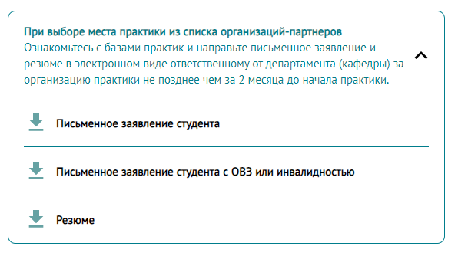
Как оформить обращение на кафедру о предоставлении места практики?
*В случае, если студент не изъявил желание проходить практику по предоставленным местам практики от Финуниверситета,
ответственность за подбор места практики возлагается на студента
Зайти на сайт Финансового университета (http://www.fa.ru) в раздел «Студентам» во вкладку «Практика» - «Документы и формы» - «Документы, оформляемые до начала практики» -
«При выборе места практики из списка организаций-партнеров» - Скачать образцы письменного заявления и резюме.
Подать в письменном виде заявление и резюме в электронном виде – ответственному за практику от кафедры
Скачать
Скачать

Slide 10
До начала практики:
  Необходимо получить у руководителя практики (ВКР) от кафедры оформленные и подписанные
  рабочий график (план) и индивидуальное задание
До начала практики ознакомиться с проектом «Приказа о направлении студентов для прохождения практической подготовки при проведении практики и назначении руководителей»
В случае изменения места практики незамедлительно сообщить об этом ответственному за практику от кафедры, а также представить объяснительную записку на имя руководителя кафедры с указанием причины изменения места практики
Наименование организации в «Приказе о направлении студентов для прохождения практической подготовки при проведении практики и назначении руководителей» и отчетных документах по итогам практики должны совпадать
!
В первый день практики необходимо пройти инструктаж по ознакомлению с требованиями охраны труда, техники безопасности, пожарной безопасности.
Обязательно внести запись о прохождении инструктажа в дневник практики.
ОБЯЗАТЕЛЬНО отражать в дневнике практики наименование проектов, в которых вы участвовали в период прохождения практики.
Notes:
Замечаний не было

Slide 11
Для защиты вам необходимо сформировать отчет по каждому виду практики и загрузить его в установленные сроки на org.fa.ru в формате*.pdf :
Титульный лист отчета
по практике
Рабочий график (план) проведения практики
Индивидуальное задание
с подписью студента
и подписью руководителя практики от профильной организации
и печатью организации
с подписями руководителя практики от кафедры , руководителя профильной организации, студента
с подписью руководителя практики от кафедры и профильной организации
01
02
03
Дневник практики студента
Отзыв руководителя практики
от профильной организации
Текстовая часть отчета
по практике с приложениями
с подписью руководителя практики от организации и печатью профильной организации
На фирменном бланке* профильной организации с подписью руководителя практики
от профильной организации
04
05
06
* При отсутствии фирменного бланка подпись руководителя практики от профильной организации и печать организации
! Документы должны быть расположены в указанном порядке

Slide 12
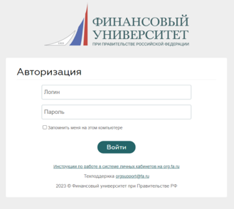
Надлежащим образом оформленные отчетные документы по итогам практики под именем, содержащим вид работы, фамилию и инициалы обучающегося, номер группы загружаются на платформу для проверки руководителем от кафедры
(руководителем ВКР)
Войдите в личный кабинет студента
с использованием учетной записи
Финансового университета
!
Ознакомьтесь с инструкцией по загрузке отчета
Скачать инструкцию и отчетные документы

Slide 13
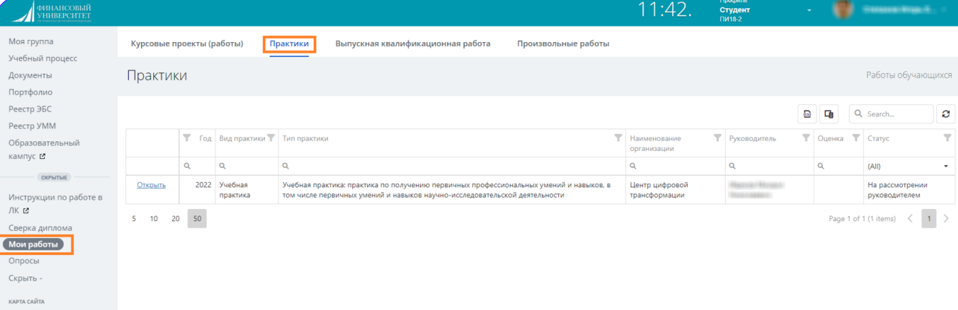
Выберите раздел «Мои работы», в открывшемся интерфейсе – вкладку «Практика» и загрузите отчетные документы для проверки
Учебная_практика
_Петрова_НН_ДГМУ21-1.PDF
Название файла должно содержать не более 150 символов. Форматы файла: DOCX, DOC, PDF.

Slide 14

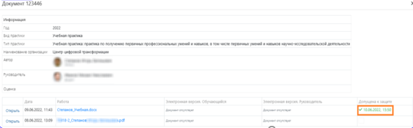
Завершенная работа допускается руководителем практики от кафедры (руководителем ВКР) к защите. При этом статус работы меняется на «Допущена к защите»

Slide 15
Важно знать!
Результаты прохождения практики оцениваются посредством защиты отчета по каждому виду практики. По решению кафедры защита отчета по практике может проводиться с применением ДОТ
По результатам защиты отчета по каждому виду практики выставляется дифференцированная оценка. Результаты промежуточной аттестации обучающихся отражаются в зачетной книжке, не позднее двух дней с момента подписания ведомости
Неудовлетворительные результаты промежуточной аттестации
по практике или непрохождение промежуточной аттестации признается академической задолженностью

Slide 16
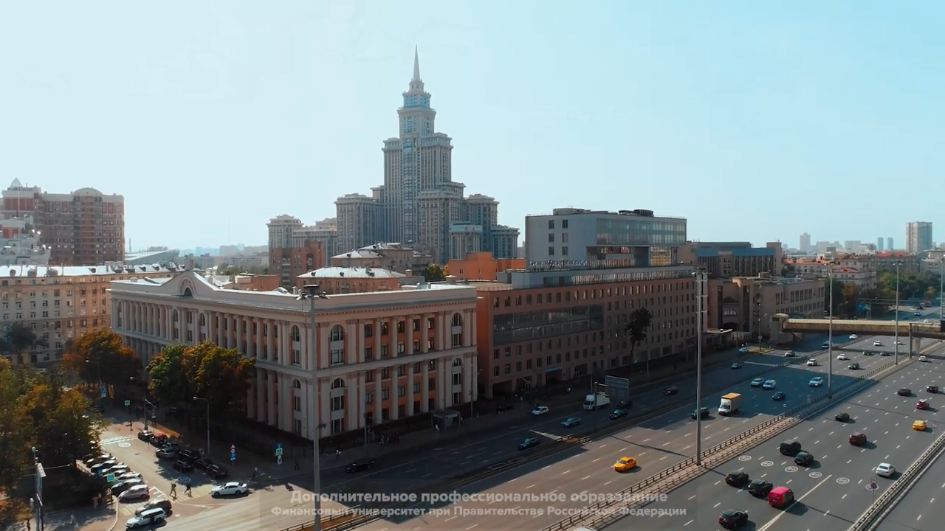


Почтовый адрес Финансового университета
(для отправки документов Почтой России):
125167, г. Москва, вн. тер. г. муниципальный округ Хорошевский, Ленинградский проспект, д. 49/2
Фактический адрес Отдела координации практической подготовки: г. Москва,
ул. О. Дундича, д. 23, 1 этаж, кабинет А103
praktika@fa.ru
Благодарим за внимание!
Notes:
Замечаний не было

